Slide 1

Grundlagen der Programmierungstechnik

Slide 2
Lehrmaterial
OPAL - Online-Plattform für Akademisches Lehren und Lernen
Wie man VBScript in Windows 11 installiert oder deinstalliert

Slide 3
Quellen
01-Einfuehrung.pdf
Grundlagen der Programmierung

Slide 4
Algorithmenentwurf

Slide 5
Bestandteile von Programmen
Konstanten:
Variablen:
Kontrollstrukturen: Schleifen, Fallunterscheidungen
Programmentwicklung mit VBScript
Aufgabe:
Berechnen Sie Umfang und Flächeninhalt eines Kreises!

Slide 6
Bezug zur Mathematik
Rechenaufgaben -> Wertzuweisungen
Funktionen -> Funktionen
mehrfach auszuführende Rechenschritte (mit unterschiedlichen Werten)

Slide 7
Interpretierte Sprachen (1)
Beispiel: Maximum von 3 Zahlen
Geben Sie einen Algorithmus für dieses Problem an!
Wie können beliebig viele Argumente verarbeitet werden?
Ermitteln Sie das Maximum aus 9, 10 und 11 !

Slide 8
Interpretierte Sprachen (2)
Beispiel: Minimum, Maximum
Beispiel: Wert im Array finden

Slide 9
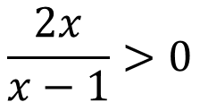
Fallunterscheidung
x ≠ 1 und
Zähler und Nenner > 0 oder
Zähler und Nenner < 0
Ungleichung erfüllbar bei x > 1 ∨ x < 0
Fallunterscheidung: Definition, Beispiele | StudySmarter

Slide 10
Funktionen
werden von der Programmiersprache bereitgestellt
können vom Programmierer definiert werden
unterstützen Wiederverwendbarkeit des Programmcodes

Slide 11
Objekte
Nutzung der Sprachausgabe

Slide 12
Summenzeichen
Summenzeichen (Σ)

Slide 13
Quersumme
Berechnen Sie die Quersumme einer Zahl!
Prüfen einer Berechnung

Slide 14
Zahlensysteme
Berechnen Sie die römische und die binäre Darstellung der aktuellen Jahreszahl!

Slide 15
Zahlensysteme
Additionssysteme
Positionssysteme
Beispiel:
römisches Zahlensystem
I = 1, V = 5, X = 10, L = 50, C = 100, D = 500, M = 1000
Die Symbole haben einen positionsunabhängigen, festen Wert.
Beispiel:
arabisches Zahlensystem
Der Wert der Symbole ist positionsabhängig und wird von der Basis des Zahlensystems bestimmt.
2016 = 1000 + 1000 + 16
= MMXVI
2016 = 2000 + 10 + 6
= 2 · 10³ + 0 · 10² + 1 · 10¹ + 6 · 10⁰
Konvertierung
Exponentialdarstellung

Slide 16
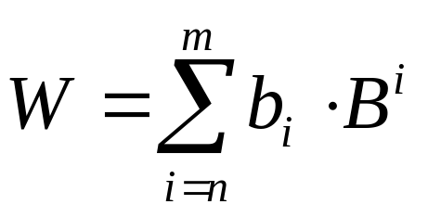
Zahlendarstellung in Positionssystemen
W
Wert der Zahl
B
Basis des Zahlensystems B ∈ ℕ \ {0, 1} (denn 0⁰ ist nicht definiert und ∀i. 1^{i} ≡ 1)
b
Ziffernsymbole des Zahlensystems 0 ≤ b < B
i
Summationsindex i ∈ {n, m} ∧ n ≤ m
n
untere Summationsgrenze n ∈ ℤ (n = 0 falls W ∈ ℤ), bestimmt Genauigkeit von W
m
obere Summationsgrenze m ∈ ℤ (m≪∞ in der Rechentechnik), bestimmt größte darstellbare Zahl: max(W) = B^{m} – 1

Slide 17
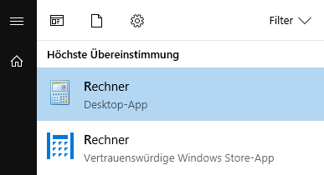

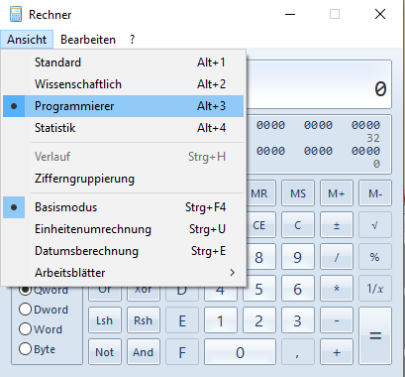
Konvertierung ganzer Zahlen (1)

Slide 18
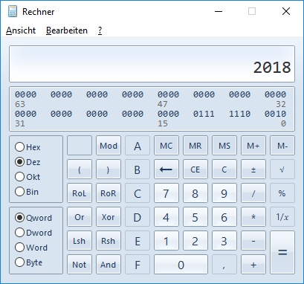
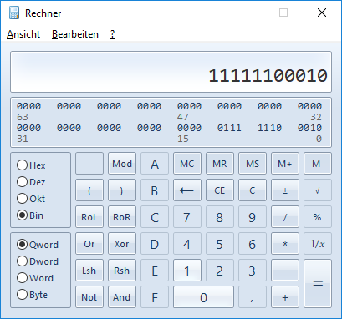
Konvertierung ganzer Zahlen (2)
Dezimalsystem ⇒ Binärsystem

Slide 19
Konvertierung ganzer Zahlen (3)
2016 = 2000 + 0 + 10 + 6
= 2 · 10³ + 0 · 10² + 1 · 10¹ + 6 · 10⁰
Dezimalsystem
Binärsystem
2016 = 1024 + 512 + 256 + 128 + 64 + 32
= 1 · 2¹⁰ + 1 · 2⁹ + 1 · 2⁸ + 1 · 2⁷ + 1 · 2⁶ + 1 · 2⁵ + 0 · 2⁴ + 0 · 2³ + 0 · 2² + 0 · 2¹ + 0 · 2⁰
benötigt nur 2 Ziffern bzw. 2 logische Zustände
technische Realisierung von „0“ oder „1“ / wahr oder falsch:
Stromfluss ja/nein, Spannung vorhanden/nicht vorhanden
Magnetisierung (Nord/Süd)
Lochung vorhanden/nicht vorhanden

Slide 20
Konvertierung ganzer Zahlen (4)
Divisions-Rest-Verfahren
Gesucht: binäre Darstellung der Dezimalzahl [11]₁₀
11 / 2 = 5 Rest 1
5 / 2 = 2 Rest 1
2 / 2 = 1 Rest 0
1 / 2 = 0 Rest 1
1 · 2³ + 0 · 2² + 1 · 2¹ + 1 · 2⁰
= 8 + 0 + 2 + 1 = 11

Slide 21
Konvertierung gebrochener Zahlen (1)
Multiplikations-Verfahren
Gesucht: binäre Darstellung der Dezimalzahl [3,6875]₁₀
Schritt: Konvertierung des ganzzahligen Anteils [3]₁₀ = [11]₂
Schritt: Konvertierung des gebrochenen Anteils
0,6875 · 2
0,375 · 2
0,75 · 2
0,5 · 2
= 1,375
= 0,75
= 1,5
= 1
11,1011
= 1 · 2¹ + 1 · 2⁰ + 1 · 2⁻¹ + 0 · 2⁻² + 1 · 2⁻³ + 1 · 2⁻⁴
= 2 + 1 + 0,5 + 0 + 0,125 + 0,0625 = 3,6875

Slide 22
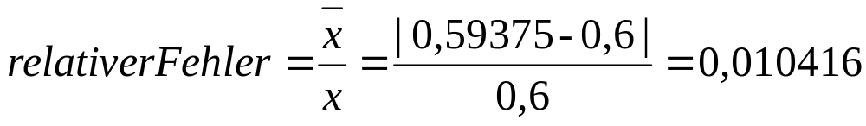
Konvertierung gebrochener Zahlen (2)
Multiplikations-Verfahren
Gesucht: binäre Darstellung von [0,6]₁₀
Beginn der Periode
endlicher Dezimalbruch
unendlich periodischer Bruch
0,6 · 2
0,2 · 2
0,4 · 2
0,8 · 2
0,6 · 2
= 1,2
= 0,4
= 0,8
= 1,6
= 1,2
0,1 0 0 1
≈ 1%
= 1 · 2⁻¹ + 0 · 2⁻² + 0 · 2⁻³ + 1 · 2⁻⁴ + 1 · 2⁻⁵
= 0,5 + 0 + 0 + 0,0625 + 0,03125 = 0,59375

Slide 23
Addition
im Dezimalsystem
im Dualsystem
13
+ 8
21
1101
+ 1000
10101
elementare Verknüpfungen
0 + 0 = 0
0 + 1 = 1
1 + 0 = 1
1 + 1 = 10

Slide 24
Addition
im Dezimalsystem
im Dualsystem
13
+ 8
21
1101
+ 1000
10101
elementare Verknüpfungen
0 + 0 = 0
0 + 1 = 1
1 + 0 = 1
1 + 1 = 10

Slide 25
Subtraktion
im Dezimalsystem
im Dualsystem
13
- 3
10
1101
- 0011
1010
elementare Verknüpfungen
0 - 0 = 0
0 - 1 = 1 Borgen 1
1 - 0 = 1
1 - 1 = 0

Slide 26
Multiplikation
im Dezimalsystem
im Dualsystem
13 · 3
39
1101· 0011
0000
0000
1101
1101
100111
elementare Verknüpfungen
0 · 0 = 0
0 · 1 = 0
1 · 0 = 0
1 · 1 = 1

Slide 27
Division
im Dezimalsystem
im Dualsystem
10101 : 111 = 11
111
111
111
0
21 : 7 = 3
21
0
elementare Verknüpfungen
s. Subtraktion bzw. Multiplikation

Slide 28
1 – 1 = 0
Divisionsschritte
10101 : 111 = 0
0 – 0 = 0
10101 : 111 = 00
1 – 0 = 1
10101 : 111 = 000
0 – 1 = 1 Borgen: 1
10101 : 111 = 0001
10101 : 111 = 0001
111
11
10101 : 111 = 00011
111
111
111
0

Slide 29
Subtraktionsschritte
1234
- 56
1178
Minuend
Subtrahend
Differenz
Verarbeitungsrichtung von wertniedrigster zu werthöchster Ziffer
an Position 10⁰ ist 4 – 6 zunächst nicht ausführbar → Berechnung (4 + 10) – 6 = 8 (Borgen)
an Position 10¹ muss zu Subtrahend 5 die „geborgte“ Ziffer 1 addiert werden
3 – 6 ist dort nicht ausführbar → Berechnung (3 + 10) – 6 = 7 (Borgen)
an Position 10² muss 2 - 1 berechnet werden
Position 10³ bleibt unverändert

Slide 30
Komplemente (1)
dezimal:
13
- 3
10
Minuend:
1101
Subtrahend:
0011
Einer-Komplement:
1100
Zweier-Komplement:
1101
Differenz:
1101 + 1101 = 11010
Rekomplementierung:
1010

Slide 31
Komplemente (2)
3
- 7
- 4
dezimal:
Minuend:
0011
Subtrahend:
0111
Einer-Komplement:
1000
Zweier-Komplement:
1001
Differenz:
0011 + 1001 = 1100
Rekomplementierung:
nicht erforderlich

Slide 32
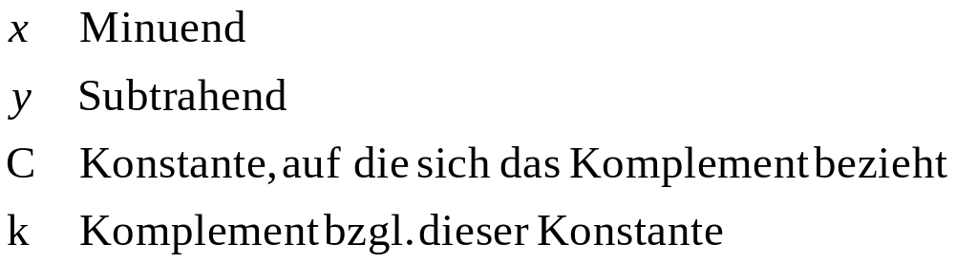
Rechnen mit Komplementen
Beispiel: 0 ≤ m < 2, d.h. max(Z) + 1 = B^{m} = 10

Slide 33
Aussagenlogik
Erstellen Sie eine Tabelle mit den Funktionswerten der Booleschen Algebra!
Boolesche Algebra – Wikipedia
Boolesche Funktion – Wikipedia

Slide 34
Funktionswerte
Erstellen Sie eine Tabelle mit den Werten f(x), f‘(x) und f“(x)!

Slide 35
Teilbarkeitsregeln (1)
Teilbarkeit – Wikipedia

Slide 36
Teilbarkeitsregeln (1)
Teilbarkeit – Wikipedia

Slide 37
Teilbarkeitsregeln (2)
Bei welcher Zahl gehört die Quersumme nicht zu den Teilern?
10, 14, 12, 18

Slide 38
Sinus hyperbolicus und Kosinus hyperbolicus
Sinus hyperbolicus und Kosinus hyperbolicus – Wikipedia

Slide 39
Logarithmus
Ermitteln Sie den Wert des natürlichen Logarithmus mittels Potenzreihe!
Logarithmus – Wikipedia

Slide 40
Tetration
Berechnen Sie einen Potenzturm!
Tetration (Mathematik)

